Slide 1









Slide 2

* Năng lực đặc thù:
– Xác định được vị trí các di sản thế giới ở vùng Duyên hải miền Trung trên bản đồ lược đồ.
– Trình bày được một số điểm nổi bật về văn hoá ở vùng Duyên hải miền Trung có sử dụng tư liệu (tranh ảnh, câu chuyện,…).
* Năng lực chung: giao tiếp, hợp tác, giải quyết vấn đề và sáng tạo, tự chủ tự học.
* Phẩm chất: yêu nước, chăm chỉ, trách nhiệm.

Slide 3


Slide 4



Thánh địa Mỹ Sơn thuộc tỉnh nào?
Hà Nội
Quảng Nam
Huế

Slide 5
Thánh địa Mỹ Sơn là:
Di sản tư liệu thế giới
Di sản thiên nhiên thế giới
Di sản văn hóa thế giới

Slide 6
Di sản nào thuộc vùng Duyên hải miền Trung?
Phố cổ Hà Nội
Phố cổ Hội An
Phố cổ Tam Châu

Slide 7
Nhã nhạc cung đình Huế là di sản được công nhận là:
UNESCO công nhận là di sản văn hóa vật thể
UNESCO công nhận là di sản văn hóa âm nhạc
UNESCO công nhận là di sản văn hóa phi vật thể

Slide 8


Slide 10

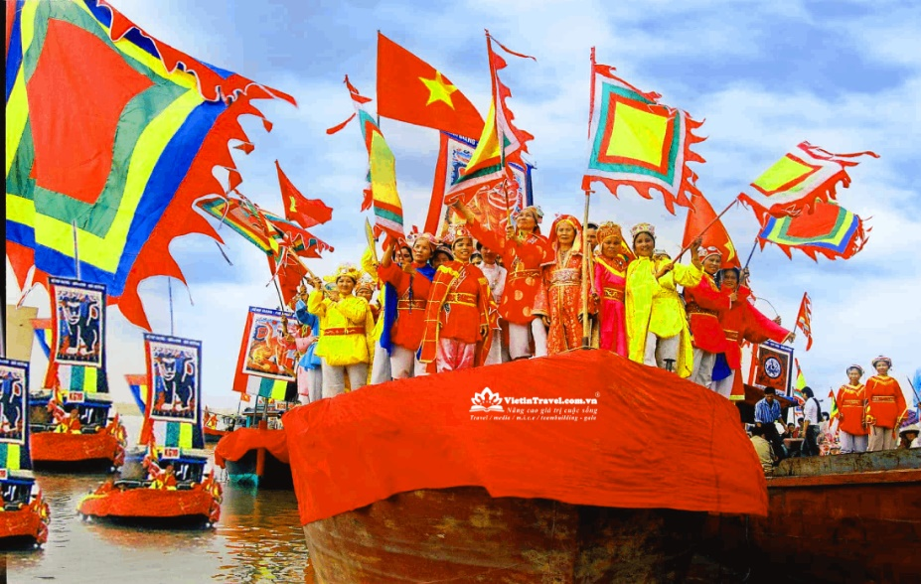
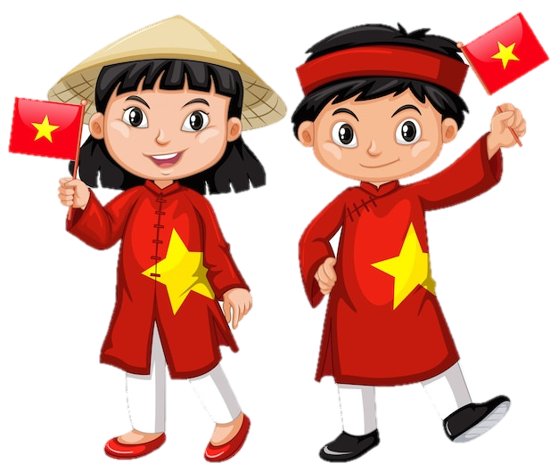
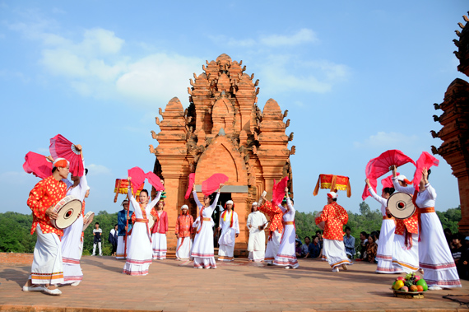
Hoạt động 2
Vùng đất của lễ hội

Slide 11
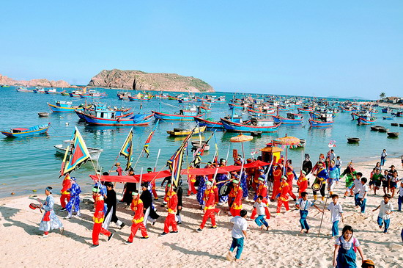
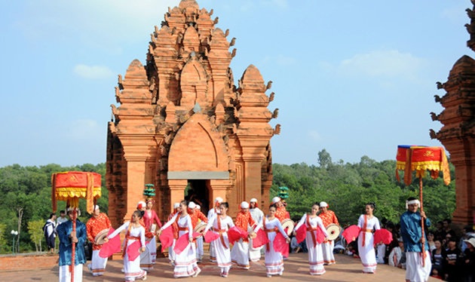
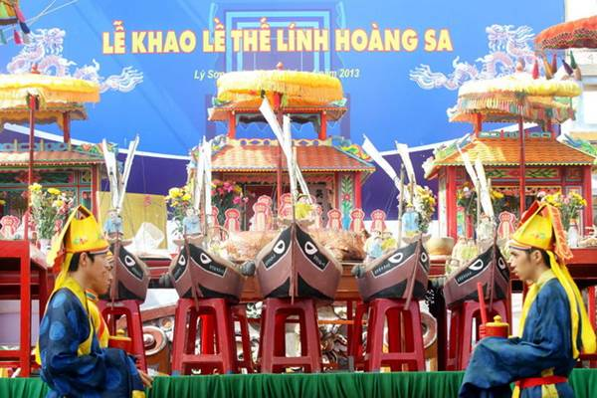
Vùng Duyên hải miền Trung nổi tiếng với nhiều lễ hội đặc sắc, nhằm tôn vinh truyền thống và những giá trị văn hóa tốt đẹp của dân tộc.
Hình 5: Lễ Rước cá Ông ở Quy Nhơn (tỉnh Bình Định)
Hình 6: Lễ hội Ka-tê tại tháp Pô Klông Ga-rai (Po Klong Garai) (tỉnh Ninh Thuận)
Hình 7: Một nghi thức trong lễ Khao lề thế lính Hoàng Sa ở Lý Sơn (tỉnh Quảng Ngãi)

Slide 12
Cảm nghĩ của em về Lễ Khao lề thế lính Hoàng Sa:
- Lễ Khao lề thế lính Hoàng Sa là một tập tục cổ truyền có từ thời các chúa Nguyễn và được duy trì đến hiện nay, nhằm tri ân Hải đội Hoàng Sa năm xưa, đồng thời giáo dục thế hệ trẻ về trách nhiệm giữ gìn biển đảo quê hương.
- Mặt khác, lễ Khao lề thế lính Hoàng Sa cũng là một trong những cơ sở lịch sử để nhân dân Việt Nam đấu tranh bảo vệ chủ quyền biển, đảo trong giai đoạn hiện nay.

Slide 13


Slide 14
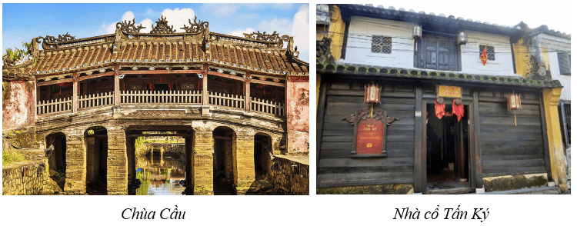
Làm bộ sưu tập bằng tranh ảnh về một di sản thế giới hoặc một lễ hội ở vùng Duyên hải miền Trung. Chia sẻ với bạn hoặc người thân bộ sưu tập của em.

Slide 15


